Slide 1

Benvenuti!
Docente: Nazario Martino
IBM CIC Italy

Slide 2
Metriche tradizionali per la valutazione LLM
ITS Bari – Generative AI
Docente: Nazario Martino
IBM CIC Italy

Slide 3
Obiettivi di apprendimento
Introdurre le metriche classiche di NLP
Fornire una panoramica delle metriche tradizionali utilizzate per la valutazione dei modelli di linguaggio, come
Perplessità
BLEU
ROUGE
Analizzare vantaggi e limiti
Evidenziare i punti di forza di queste metriche, come
la rapidità di calcolo
la loro standardizzazione
che le rendono utili per confronti rapidi e su larga scala.
Queste metriche, nate nel contesto del Natural Language Processing (NLP), sono state a lungo lo standard per misurare le performance dei modelli generativi.
Allo stesso tempo, verranno discussi i loro limiti intrinseci, come la scarsa sensibilità al significato semantico e la debole correlazione con il giudizio umano, per comprendere perché oggi sono considerate insufficienti da sole.

Slide 4

Il ruolo delle metriche automatiche
Le metriche automatiche sono strumenti essenziali per la valutazione dei Large Language Models (LLM).
Svolgono un ruolo cruciale nel fornire una misurazione quantitativa e oggettiva delle prestazioni di un modello.
Queste metriche consentono di confrontare diversi modelli in modo rapido e scalabile, analizzando aspetti del testo generato, come:
coerenza logica e connessione tra le parti del testo, la consistenza interna del discorso
fluenza scorrevolezza e naturalezza del linguaggio, inclusi grammatica e stile
pertinenza quanto il testo o la risposta è appropriata e in linea con la domanda o il contesto

Slide 5


Perplessità
Definizione e Interpretazione
La perplessità è una delle metriche più comuni per valutare i modelli linguistici.
Misura quanto un modello sia "sorpreso" o "confuso" di fronte a un testo.
In termini più semplici, la perplessità quantifica l'incertezza (probabilità) di un modello nel predire la parola successiva in una sequenza.
un valore di perplessità basso indica che il modello è più sicuro e accurato nelle sue previsioni
un valore alto suggerisce che il modello ha difficoltà a prevedere la sequenza di parole.
Per comprendere il calcolo della perplessità, immaginiamo un modello che deve predire la parola successiva in una frase.
Se il modello assegna una probabilità di 0.8 alla parola corretta, la sua "sorpresa" sarà relativamente bassa.
Se invece assegna una probabilità di 0.1, la sorpresa sarà maggiore.
0.8
0
1

Slide 6
Perplessità
Esempio pratico
Supponiamo di avere due modelli che completano la frase "Il gatto è sul..."
Il Modello A (perplessità bassa) assegna alta probabilità alla parola "tappeto"
Il Modello B (perplessità alta) assegna probabilità simili a "tappeto", "cielo", "libro", mostrando maggiore incertezza.
Parola candidata | Probabilità assegnata
tappeto | 0.80
cielo | 0.10
libro | 0.05
tavolo | 0.05
Parola candidata | Probabilità assegnata
tappeto | 0.30
cielo | 0.25
libro | 0.25
tavolo | 0.20

Slide 7
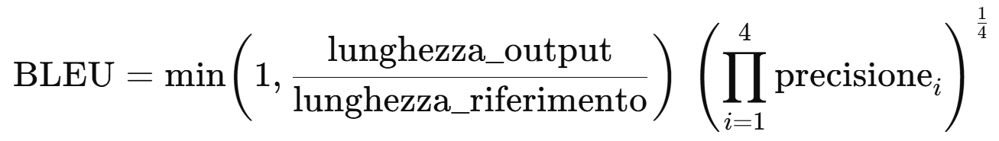
BLEU Origine nella Traduzione Automatica
Il punteggio BLEU (Bilingual Evaluation Understudy) è una delle metriche più influenti per la valutazione della qualità del testo generato.
Prima di BLEU, la valutazione della traduzione automatica richiedeva la valutazione manuale da parte di traduttori umani.
La formula:
È stato introdotto nel 2002 da ricercatori di IBM per la valutazione automatica delle traduzioni.
BLEU è stato progettato per automatizzare questo processo, fornendo un punteggio rapido e oggettivo che correlasse con il giudizio umano.
Il punteggio BLEU valuta quanto una frase o un testo tradotto automaticamente somigliano a una traduzione umana.
Più le parole e le frasi coincidono, più alto è il punteggio BLEU (che va da 0 a 1, o da 0 a 100 se moltiplicato per 100).

Slide 8
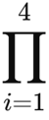
BLEU La formula
= precisione₁ x precisione₂ x precisione₃ x precisione₄
i | Tipo di n-gram | Esempio
1 | Unigrammi | “il”, “gatto”, “è”...
2 | Bigrammi | “il gatto”, “gatto è”...
3 | Trigrammi | “il gatto è”, “gatto è sul”...
4 | 4-grammi | “il gatto è sul”, ecc.
Prende il valore minimo tra 1 e il rapporto tra
lunghezza_output = # caratteri traduzione automatica
lunghezza_riferimento = # caratteri traduzione umana
Si calcolano unigrammi, bigrammi, ecc. come l’insieme di tutte le sequenze di n parole consecutive che si possono creare con il testo di partenza.
# unigrammi in comune tra il testo tradotto automaticamente e testo tradotto manualmente senza ripetizione
# unigrammi totali del testo tradotto automaticamente
L’esponente 1/4 nel BLEU serve a fare la media geometrica delle quattro precisioni (1-gram, 2-gram, 3-gram, 4-gram).
La media geometrica viene usata quando vogliamo bilanciare proporzionalmente i valori, senza che uno da solo “domini” gli altri.
precisione₁ =
...
se anche solo una precisione (es. per i trigrammi) è bassa, il risultato totale scende molto
se tutte sono alte, il punteggio resta alto
In questo modo BLEU premia le traduzioni che sono buone su tutti i livelli di struttura linguistica, non solo sulle parole singole.
4-grammi in comune tra il testo tradotto automaticamente e testo tradotto manualmente senza ripetizione
4-grammi totali del testo tradotto automaticamente
precisione₄ =

Slide 9
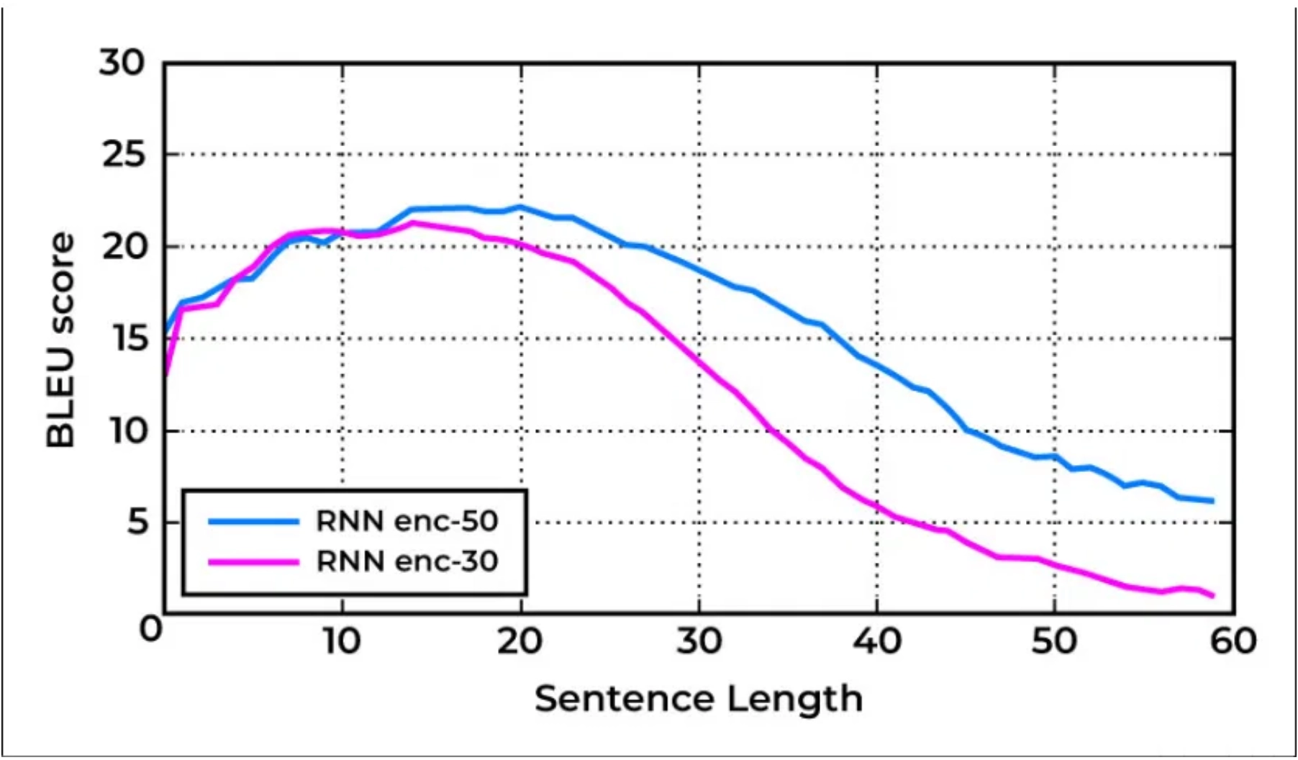
BLEU Funzionamento Basato su N-grammi
Es. analisi del punteggio BLEU in funzione della lunghezza delle frasi, utile per capire come cambia la qualità delle traduzioni automatiche man mano che le frasi diventano più lunghe.
In breve:
Il funzionamento di BLEU si basa sul confronto di n-grammi, che sono sequenze contigue di n parole.
BLEU calcola quanti n-grammi del testo generato appaiono nei testi di riferimento (umani).
Per evitare di premiare frasi brevi, introduce una penalità di brevità.
Un punteggio BLEU più alto indica una maggiore somiglianza con i riferimenti umani e quindi, in teoria, una migliore qualità della traduzione.
Asse X: lunghezza delle frasi (Sentence Length), in numero di parole.
Asse Y: punteggio BLEU, cioè la qualità media delle traduzioni rispetto a un riferimento umano.
Linea blu (RNN enc-50): modello con un encoder RNN (rete ricorrente) che ha 50 unità nascoste.
Linea magenta (RNN enc-30): modello simile, ma con 30 unità (quindi una capacità inferiore).

Slide 10
Es. analisi del punteggio BLEU in funzione della lunghezza delle frasi, utile per capire come cambia la qualità delle traduzioni automatiche man mano che le frasi diventano più lunghe.
Per frasi corte (fino a ~20 parole):
Entrambi i modelli ottengono un BLEU score alto (≈20–22).
Significa che riescono a tradurre bene frasi brevi, producendo risultati simili a quelli umani.
Per frasi più lunghe (>20 parole):
Il punteggio BLEU diminuisce gradualmente.
Le RNN tradizionali fanno fatica a mantenere il contesto quando la frase è lunga → la qualità scende.
Confronto tra i due modelli:
La linea blu (enc-50) resta più alta su tutto il grafico.
Ciò significa che un modello con più unità (più “memoria”) gestisce meglio frasi lunghe, mantenendo un contesto più coerente.
Asse X: lunghezza delle frasi (Sentence Length), in numero di parole.
Asse Y: punteggio BLEU, cioè la qualità media delle traduzioni rispetto a un riferimento umano.
Linea blu (RNN enc-50): modello con un encoder RNN (rete ricorrente) che ha 50 unità nascoste.
Linea magenta (RNN enc-30): modello simile, ma con 30 unità (quindi una capacità inferiore).

Slide 11
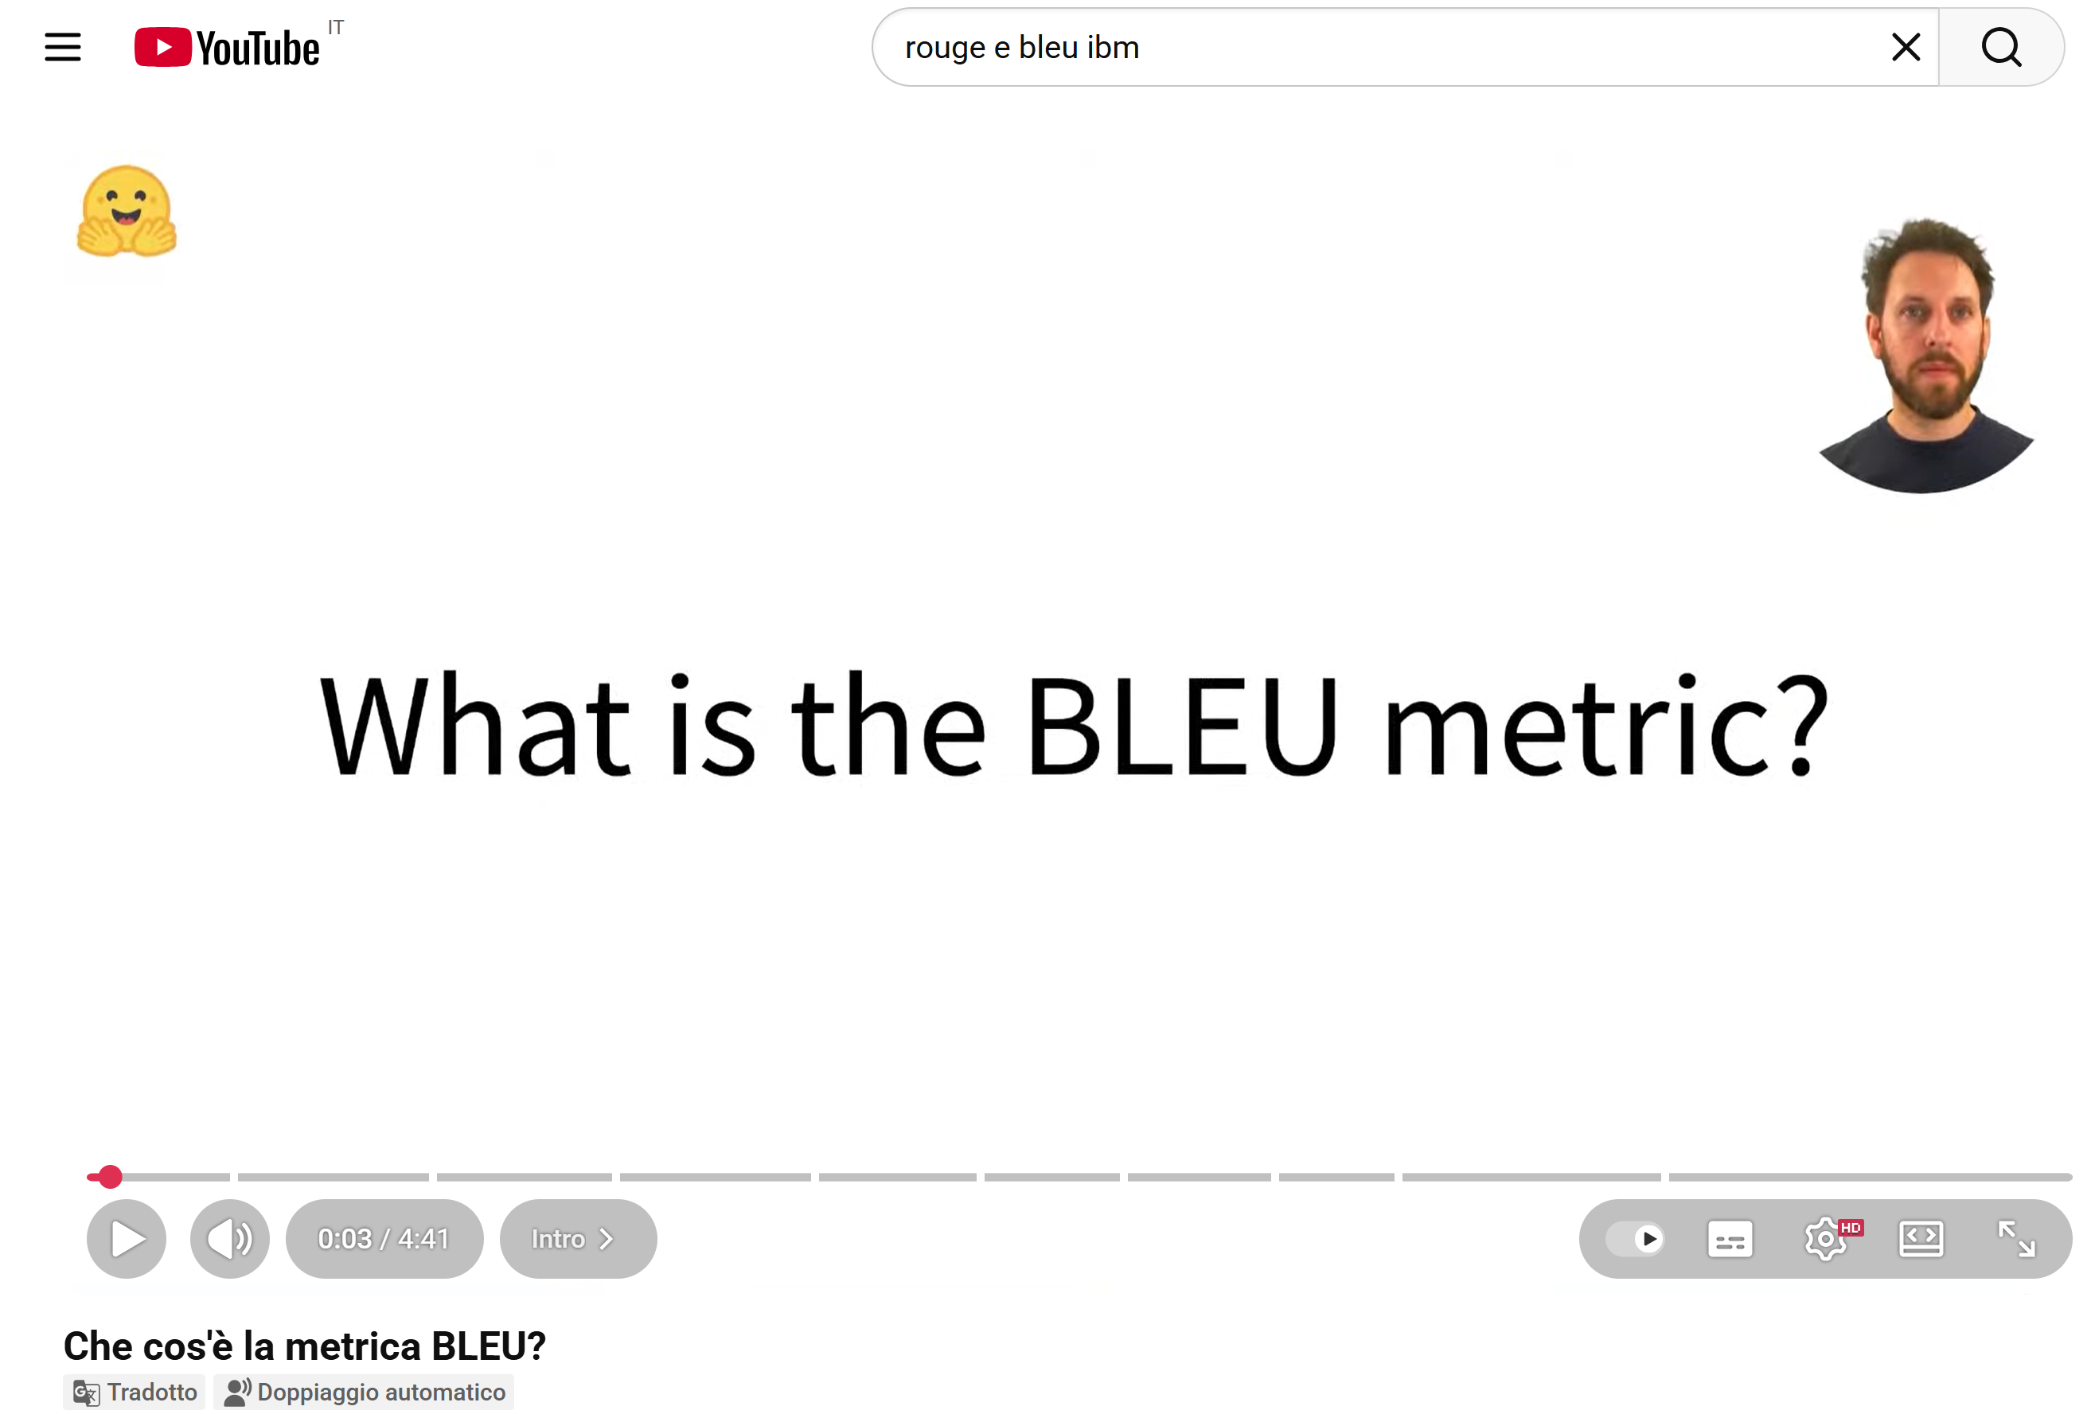
BLEU Funzionamento Basato su N-grammi

Slide 12

ROUGE Metrica per Riassunti Automatici
Il recall misura quanto bene un modello riesce a trovare tutti gli elementi corretti che dovrebbe individuare.
In altre parole, indica quanto del contenuto rilevante è stato effettivamente catturato.
ROUGE (Recall-Oriented Understudy for Gisting Evaluation) è una metrica fondamentale per la valutazione del testo generato, sviluppata specificamente per i compiti di riassunto automatico.
A differenza di BLEU, che si concentra sulla precisione, ROUGE è orientato al richiamo (recall).
Misura quanto del contenuto presente nei riassunti di riferimento (creati da esseri umani) è stato catturato dal riassunto generato dal modello.
L'idea alla base è che un buon riassunto automatico dovrebbe contenere le stesse informazioni importanti presenti in un riassunto umano.
Sebbene sia nato per i riassunti, ROUGE è stato successivamente applicato anche ad altri compiti di generazione di testo, inclusa la traduzione automatica.
Se il modello include molti degli n-gram presenti nel riassunto umano, il recall sarà alto.
Se invece mancano molte informazioni importanti, il recall sarà basso.

Slide 13
ROUGE Varianti (ROUGE-N, ROUGE-L)
Tuttavia, la versione ROUGE-N (vista prima), cioè quella basata sugli n-grammi, è la più diffusa e più antica — quindi nel linguaggio comune, quando si dice solo “ROUGE”, si intende quasi sempre quella.
ROUGE è in realtà un insieme di metriche (ROUGE-1, ROUGE-2, ROUGE-L...)
🔸 ROUGE-N (basato sugli n-grammi)
Confronta sequenze di parole consecutive (n-grammi) tra il testo generato e il testo di riferimento (es. il gatto dorme sul letto)
Variante | Cosa confronta | Cosa valuta | Esempio
ROUGE-1 | Parole singole (unigrammi) | Copertura del vocabolario: quante parole del riferimento compaiono nel testo generato | Output AI: "Il gatto dorme sopra il materasso" “Il“, “gatto“, “dorme” → 3 parole (unigrammi) su 5 corrette
ROUGE-2 | Coppie di parole consecutive (bigrammi) | Fluenza e coerenza locale: se le parole giuste sono anche nel giusto ordine | “Il gatto” → corretta “gatto dorme” → corretta “dorme sopra” → incorretta
Più grande è N, più ROUGE misura fluenza e struttura sintattica invece di singole parole

Slide 14
ROUGE Varianti (ROUGE-N, ROUGE-L)
Tuttavia, la versione ROUGE-N (vista prima), cioè quella basata sugli n-grammi, è la più diffusa e più antica — quindi nel linguaggio comune, quando si dice solo “ROUGE”, si intende quasi sempre quella.
ROUGE è in realtà un insieme di metriche (ROUGE-1, ROUGE-2, ROUGE-L...)
🔸 ROUGE-L (basato sulla Longest Common Subsequence, LCS)
Cerca la sequenza più lunga di parole che compare sia nel testo generato che nel riferimento (testo umano), anche se non consecutive, purché appaiano nello stesso ordine.
Questo rende ROUGE-L più flessibile:
non serve che le parole stiano una accanto all’altra, basta che mantengano l’ordine logico.
Esempio:
Riferimento: “Il gatto dorme sul tappeto perché aveva sonno.”
Output: "Il gatto, dopo aver mangiato troppo, dorme sul tappeto.”
Qui bigrammi cambiano, quindi ROUGE-2 è basso, ma l’ordine delle parole principali si mantiene (“il gatto dorme sul tappeto”), perciò ROUGE-L è alto.

Slide 15
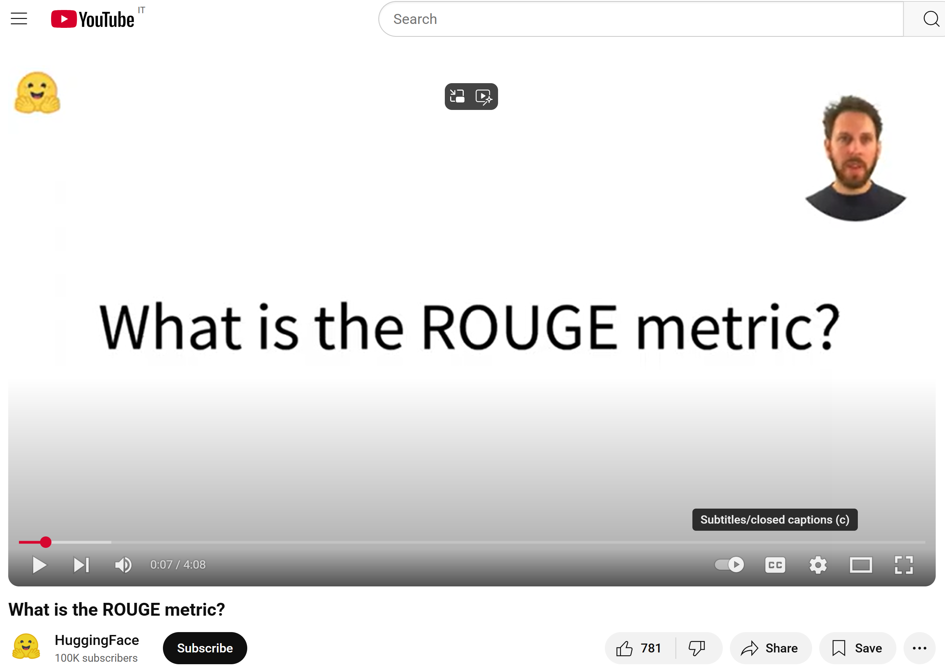
ROUGE Varianti (ROUGE-N, ROUGE-L)

Slide 16


Vantaggi: rapidità, standard diffusi, comparabilità
Rapidità e Scalabilità: Le metriche automatiche sono computazionalmente efficienti.
Standard Diffusi: BLEU e ROUGE sono diventate uno standard de facto nella comunità scientifica, creando un terreno comune per il confronto dei risultati.
Comparabilità: Fornendo un punteggio numerico, queste metriche offrono un metodo oggettivo per classificare le prestazioni dei modelli.
Possono essere calcolate rapidamente su vasti corpus di testo, consentendo feedback quasi istantaneo.

Slide 17

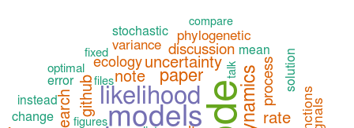
ROUGE e BLEU Limiti
Poca sensibilità semantica
Metriche come BLEU e ROUGE si basano sulla corrispondenza letterale di parole o sequenze di parole.
Non sono in grado di riconoscere sinonimi o parafrasi.
Una frase semanticamente corretta ma con parole diverse da quelle di riferimento riceverà un punteggio basso.
Scarsa correlazione con i giudizi umani
Diversi studi hanno dimostrato che i punteggi di queste metriche spesso non correlano bene con la valutazione della qualità percepita da un essere umano.
Gli esseri umani valutano la qualità del linguaggio in base a criteri più complessi, come la coerenza, la logica e la pertinenza contestuale.

Slide 18

Per riassumere
In questo modulo abbiamo esplorato le metriche tradizionali per la valutazione dei Large Language Models:
Perplessità (misura dell'incertezza del modello)
BLEU (metrica basata sulla precisione degli n-grammi)
ROUGE (metrica basata sul richiamo)
Abbiamo visto i loro vantaggi
rapidità
standardizzazione
e i loro limiti
scarsa sensibilità semantica
debole correlazione con il giudizio umano
Queste metriche, pur essendo ancora utili per una valutazione rapida, non sono più sufficienti per catturare la complessità dei moderni LLM.
Nei prossimi moduli, ci concentreremo su
benchmark moderni, che utilizzano un insieme più ampio e diversificato di compiti
valutazioni basate su modelli (LLM-as-a-judge), che sfruttano l’intelligenza degli stessi LLM per ottenere giudizi più vicini a quelli umani
This Photo by Unknown Author is licensed under CC BY-SA-NC

Slide 19
Benchmark generali per LLM
ITS Bari – Generative AI
Docente: Nazario Martino
IBM CIC Italy

Slide 20

Obiettivi di apprendimento
Comprendere in profondità cosa sia un benchmark e perché è uno strumento essenziale nel campo dell'Intelligenza Artificiale, in particolare per i modelli linguistici
Acquisire una conoscenza operativa dei principali strumenti e framework utilizzati a livello internazionale per la valutazione dei Large Language Models (LLM)
Sviluppare la capacità di interpretare i risultati dei benchmark per confrontare le performance dei diversi modelli e scegliere quello più adatto a specifiche esigenze applicative

Slide 21

Cos'è un benchmark?
Un benchmark è un processo di misurazione standardizzato che permette di valutare e confrontare le prestazioni di diversi sistemi o componenti in modo oggettivo e riproducibile. Nel contesto dei Large Language Models, un benchmark è un insieme di "esami" o "test" progettati per misurare specifiche capacità di un modello, come
la comprensione del testo
il ragionamento logico
la generazione di codice
la creatività
I benchmark sono fondamentali per il progresso della ricerca e dello sviluppo nel campo dei LLM.
Essi forniscono una base comune per il confronto oggettivo, il tracciamento dei progressi, l'identificazione di debolezze e la selezione del modello più adatto a specifiche applicazioni.

Slide 22


Cos'è un benchmark?
Prima dell'avvento dei moderni LLM, il campo del Natural Language Processing (NLP) si è basato su benchmark che hanno segnato tappe importanti nello sviluppo della tecnologia.
GLUE e SuperGLUE: collezioni di task per la comprensione del linguaggio naturale, che hanno rappresentato per anni lo standard de facto per la valutazione dei modelli NLP.
SQuAD (Stanford Question Answering Dataset): un benchmark focalizzato sulla capacità di un modello di rispondere a domande basate su un testo di riferimento.
This Photo by Unknown Author is licensed under CC BY

Slide 23


Language Model Evaluation Harness
Il Language Model Evaluation Harness è un framework software open-source sviluppato da EleutherAI, un gruppo di ricerca no-profit.
È diventato uno strumento standard per la comunità scientifica per valutare i Large Language Models in modo rigoroso e riproducibile.
L'Harness è stato creato per risolvere un problema fondamentale nella ricerca sui LLM: la mancanza di standardizzazione nelle valutazioni.
Fornisce un ambiente di test unificato, garantendo che ogni modello venga valutato esattamente nelle stesse condizioni.
https://www.eleuther.ai/projects/large-language-model-evaluation
https://github.com/EleutherAI/lm-evaluation-harness

Slide 24
LM Evaluation Harness
L'Evaluation Harness funziona come un "banco di prova" per i LLM.
Il processo di valutazione segue tipicamente questi passaggi:
Selezione del Modello
2. Selezione dei Benchmark
3. Esecuzione dei Test
4. Calcolo dei Punteggi
5. Generazione dei Risultati
L'utente sceglie il modello da valutare, open-source o accessibile via API
L'utente seleziona uno o più benchmark tra centinaia disponibili
L'Harness presenta al modello gli input previsti da ciascun benchmark
Le risposte vengono confrontate con le risposte corrette
L'Harness produce un report dettagliato con i punteggi ottenuti
https://github.com/EleutherAI/lm-evaluation-harness

Slide 25
Open LLM Leaderboard
La leaderboard valuta i modelli su benchmark chiave come:
ARC – Domande a scelta multipla di scienza scolastica e ragionamento
HellaSwag – Completamento di scenari realistici basato sul buon senso
MMLU – Test multidisciplinare su oltre 50 materie accademiche
TruthfulQA – Valuta l’accuratezza e la veridicità delle risposte
Winogrande – Comprensione del linguaggio e risoluzione di ambiguità pronominali
GSM8k – Problemi matematici passo-passo per misurare il ragionamento logico
La Open LLM Leaderboard, ospitata da Hugging Face, è una delle risorse più influenti per la comunità che si occupa di modelli linguistici open-source, fornendo una classifica trasparente e oggettiva delle performance.
I suoi obiettivi principali sono:
promuovere la trasparenza
stimolare la competizione tra sviluppatori e ricercatori
guidare gli utenti nella selezione dei modelli più adatti alle loro esigenze.

Slide 26

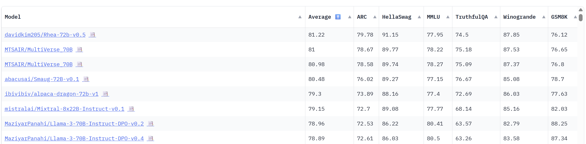
Open LLM Leaderboard
L'analisi dettagliata dei punteggi è fondamentale:
un modello potrebbe eccellere nel ragionamento (alto punteggio in ARC e GSM8k) ma essere meno performante nella conoscenza generale (punteggio più basso in MMLU) o mostrare una maggiore tendenza a generare risposte false (basso punteggio in TruthfulQA)
La Leaderboard include una grande varietà di modelli:
modelli di grandi aziende tech (Llama di Meta, Gemma di Google)
modelli di startup innovative (Mistral AI)
modelli fine-tuned dalla comunità su dataset specifici
https://huggingface.co/spaces/open-llm-leaderboard-old/open_llm_leaderboard

Slide 27

HELM
HELM (Holistic Evaluation of Language Models) è un framework di valutazione sviluppato dal Center for Research on Foundation Models (CRFM) dell'Università di Stanford. Come suggerisce il nome, l'obiettivo di HELM è fornire una valutazione "olistica", cioè completa e multidimensionale, che considera tutti gli aspetti rilevanti di un modello, non solo una singola metrica come l’accuratezza.
Questo approccio permette di avere una visione completa dei trade-off.
HELM valuta i modelli su 7 metriche chiave per ogni scenario:
Accuracy (correttezza delle risposte)
Calibration (stima della confidenza)
Robustness (stabilità delle performance)
Fairness (equità tra gruppi demografici)
Bias (pregiudizi sociali)
Toxicity (linguaggio dannoso)
Efficiency (costo computazionale)
https://crfm.stanford.edu/helm/

Slide 28
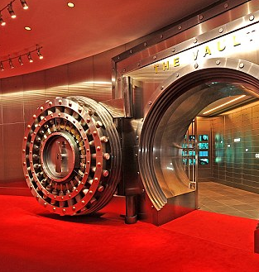
HELM
Una delle maggiori innovazioni di HELM è l'enfasi posta su metriche che vanno oltre la semplice accuratezza, cruciali per l'adozione responsabile dei LLM in applicazioni reali.
Sicurezza (Safety): HELM include scenari specifici per testare la propensione di un modello a generare disinformazione, a rispondere a istruzioni dannose o a produrre contenuti inappropriati. https://crfm.stanford.edu/helm/safety/latest/
Robustezza e Fairness: HELM valuta la coerenza delle risposte quando il prompt viene modificato e misura l'equità analizzando se le performance variano tra diversi gruppi demografici.
This Photo by Unknown Author is licensed under CC BY-NC-ND

Slide 29
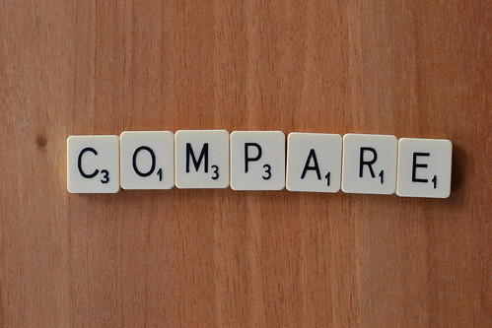
Confronto approcci
LM Eval Harness è il framework tecnico fondamentale che abilita gli altri due. Senza un framework di esecuzione standardizzato, né la Leaderboard né HELM potrebbero garantire la riproducibilità dei loro risultati.
Open LLM Leaderboard è eccellente per una visione rapida e competitiva delle performance dei modelli open-source
HELM offre un'analisi più profonda, evidenziando i rischi e i trade-off che sono cruciali per un'adozione responsabile della tecnologia.
This Photo by Unknown Author is licensed under CC BY

Slide 30

Per riassumere
In questo corso abbiamo esplorato tre strumenti fondamentali per la valutazione dei Large Language Models:
il Language Model Evaluation Harness: il motore tecnico che garantisce test standardizzati
la Open LLM Leaderboard: la classifica competitiva che guida la comunità open-source
HELM: il framework accademico che valuta sicurezza, equità e robustezza
La lezione più importante è che non esiste un singolo numero in grado di definire la "bontà" di un LLM.
Una valutazione completa richiede l'utilizzo di un insieme diversificato di benchmark e metriche, che permetta di comprendere a fondo i punti di forza, le debolezze e i rischi di ciascun modello
Solo così possiamo costruire un'Intelligenza Artificiale non solo potente, ma anche sicura, equa e benefica per tutti.
This Photo by Unknown Author is licensed under CC BY-SA-NC

Slide 31
Benchmark specifici per task
ITS Bari – Generative AI
Docente: Nazario Martino
IBM CIC Italy

Slide 32

Obiettivi di apprendimento
Comprendere l'importanza dei benchmark specifici per valutare capacità precise dei modelli linguistici in contesti realistici e misurabili
Conoscere i tre benchmark fondamentali: SQuAD per Question Answering, CNN/DailyMail per Summarization e WMT per Machine Translation
Identificare le metriche appropriate: Exact Match e F1 per QA (Question Answering), ROUGE per summarization, BLEU e COMET per traduzione
Impostare test realistici simulando condizioni d'uso reali, utilizzando prompt appropriati e dati non visti durante il training

Slide 33
Perché servono benchmark specifici per task?
I Large Language Models sono sistemi complessi e versatili, ma la loro valutazione richiede un approccio strutturato. Non è sufficiente testare un modello in modo generico: ogni applicazione richiede competenze specifiche che devono essere misurate con criteri appropriati.
Problema della valutazione generica
Standardizzazione
Riproducibilità
Specializzazione misurabile
Un modello può eccellere in un compito ma fallire in un altro. Le performance generali non rivelano punti di forza e debolezza specifici.
I benchmark permettono confronti oggettivi tra modelli diversi utilizzando gli stessi dati e metriche, garantendo equità nella valutazione.
I risultati possono essere verificati e replicati da altri ricercatori, garantendo trasparenza e affidabilità scientifica.
Ogni benchmark è progettato per testare una capacità specifica, consentendo di tracciare progressi nel tempo e identificare aree di miglioramento.

Slide 34
Perché servono benchmark specifici per task?
Problema della valutazione generica
Standardizzazione
Riproducibilità
Specializzazione misurabile
Un modello può eccellere in un compito ma fallire in un altro. Le performance generali non rivelano punti di forza e debolezza specifici.
I benchmark permettono confronti oggettivi tra modelli diversi utilizzando gli stessi dati e metriche, garantendo equità nella valutazione.
I risultati possono essere verificati e replicati da altri ricercatori, garantendo trasparenza e affidabilità scientifica.
Ogni benchmark è progettato per testare una capacità specifica, consentendo di tracciare progressi nel tempo e identificare aree di miglioramento.
Esempio pratico
Un modello con ottimo punteggio su benchmark generali potrebbe avere difficoltà a rispondere correttamente a domande fattuali precise (QA), anche se produce testi fluenti e coerenti. Solo test specifici rivelano queste limitazioni e permettono di scegliere il modello giusto per l'applicazione.

Slide 35
SQuAD: Stanford Question Answering Dataset
SQuAD è uno dei benchmark più influenti per valutare la capacità dei modelli di comprendere testi e rispondere a domande specifiche. Si tratta di un task di Extractive Question Answering: il modello deve identificare la porzione esatta di testo che contiene la risposta.
Creato da Stanford University nel 2016, contiene oltre 100.000 coppie domanda-risposta basate su più di 500 articoli di Wikipedia in inglese
Ogni esempio comprende: un paragrafo di contesto, una domanda in linguaggio naturale, e una o più risposte estratte con posizione di inizio e fine nel testo
Esempio concreto di un item SQuAD:
Contesto: "La Torre Eiffel è una torre in ferro situata a Parigi, sul Campo di Marte. Fu costruita da Gustave Eiffel e dai suoi collaboratori tra il 1887 e il 1889 come ingresso all'Esposizione Universale del 1889. Con i suoi 330 metri di altezza, è rimasta la struttura più alta del mondo fino al 1930."
Domanda: "Chi costruì la Torre Eiffel?"
Risposta corretta: "Gustave Eiffel" (estratta dal testo, posizione caratteri 89-103)
Domanda impossibile (SQuAD 2.0): "In che anno fu demolita la Torre Eiffel?" → Risposta: NESSUNA (non c’è informazione nel testo)

Slide 36
Come si valuta la performance su SQuAD?
Per valutare quanto bene un modello risponde alle domande di SQuAD, si utilizzano due metriche complementari che misurano aspetti diversi della qualità delle risposte.
Exact Match (EM)
Percentuale di risposte identiche al riferimento. Metrica binaria: 1 se perfetta, 0 altrimenti.
Esempio: "Gustave Eiffel" = 1, "Eiffel" o "Gustave Eiffel nel 1887" = 0.
F1 Score
Sovrapposizione parziale tra parole. Formula: F1 = 2 × (Precisione × Recall) / (Precisione + Recall). Esempio: Corretto "Gustave Eiffel" vs Predetto "Eiffel" → Precisione 100%, Recall 50%, F1 = 66.7%
Perché due metriche?
EM è rigorosa ma penalizza piccole variazioni (articoli, punteggiatura).
F1 è tollerante e cattura risposte parziali. Insieme forniscono un quadro completo.
Performance tipiche (SQuAD 2.0)
Umani: EM ~82%, F1 ~91%.
Modelli SOTA 2024: EM ~90%, F1 ~93%.
I migliori sistemi ora superano le performance umane su questo benchmark.

Slide 37
SQuAD
🎯 Exact Match (EM)
Che cos’è:
È una metrica che misura quante risposte sono esattamente identiche a quelle corrette.
Come funziona:
È binaria, cioè può valere solo:
1 → se la risposta è perfettamente uguale alla soluzione esatta.
0 → se non è identica, anche se è quasi giusta.
Esempio: Risposta corretta: "Gustave Eiffel«
Predetto "Gustave Eiffel" → ✅ EM = 1
Predetto "Eiffel" → ❌ EM = 0
Predetto "Gustave Eiffel nel 1887" → ❌ EM = 0
In pratica: o è identica, o è sbagliata.

Slide 38
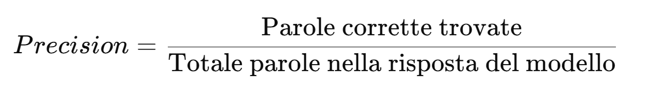
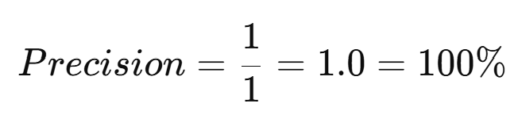
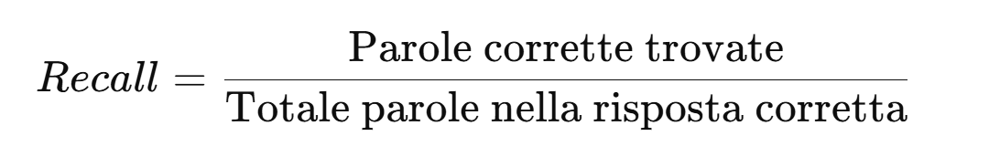
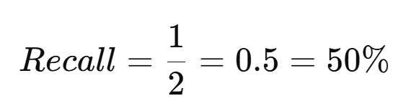
Precisione → quante parole della risposta predetta sono corrette.
Esempio:
Risposta corretta: "Gustave Eiffel"
Risposta del modello: "Eiffel«
→ Ha scritto 1 parola, ed è giusta
Recall → quante parole corrette sono state trovate nella risposta.
Esempio:
Risposta corretta: "Gustave Eiffel"
Risposta del modello: "Eiffel«
→ La risposta corretta aveva 2 parole, il modello ne ha trovata 1 giusta
SQuAD
🎯 F1 Score (F1)
Che cos’è:
L’F1 Score serve per capire quanto una risposta “assomiglia” a quella corretta, anche se non è identica.
A differenza dell’Exact Match, che dà solo tutto giusto o tutto sbagliato, l’F1 Score riconosce le risposte parzialmente giuste.
Come funziona:
È una metrica più “flessibile” che valuta quanto le parole della risposta predetta coincidono con quelle della risposta corretta — anche se non è identica.
Combina due concetti:
Precisione → quante parole della risposta predetta sono corrette.
Recall → quante parole corrette sono state trovate nella risposta.

Slide 39
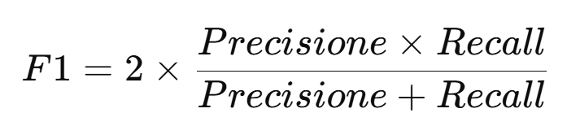
Precisione → quante parole della risposta predetta sono corrette.
Esempio:
Risposta corretta: "Gustave Eiffel"
Risposta del modello: "Eiffel«
→ Ha scritto 1 parola, ed è giusta
Recall → quante parole corrette sono state trovate nella risposta.
Esempio:
Risposta corretta: "Gustave Eiffel"
Risposta del modello: "Eiffel«
→ La risposta corretta aveva 2 parole, il modello ne ha trovata 1 giusta
F1 Score
È una metrica più “flessibile” che valuta quanto le parole della risposta predetta coincidono con quelle della risposta corretta, anche se non è identica.
Combina due concetti:
Precisione → quante parole della risposta predetta sono corrette.
Recall → quante parole corrette sono state trovate nella risposta.
Immagina che la risposta corretta sia:
"Gustave Eiffel«
Ora guarda queste risposte:
🟢 "Gustave Eiffel" → è perfetta, F1 = 100%
🟡 "Eiffel" → è parzialmente giusta, F1 ≈ 67%
🔴 "Eiffel Tower" → è quasi sbagliata, F1 ≈ 33%
🔴 "Napoleon" → è completamente sbagliata, F1 = 0%

Slide 40
CNN/DailyMail: Benchmark per la Summarization
Extractive vs Abstractive
Extractive: seleziona e combina frasi esistenti (riusa parole e frasi esistenti)
Abstractive: genera nuove frasi con parafrasi, più difficile ma più simile al comportamento umano (usa nuove parole e frasi per stessi concetti)
Il dataset CNN/DailyMail è il benchmark di riferimento per valutare la capacità dei modelli di produrre riassunti automatici di articoli giornalistici, testando la comprensione profonda e la sintesi linguistica.
Articoli di notizie da CNN e Daily Mail con riassunti scritti da giornalisti professionisti, garantendo qualità e rilevanza per il training dei modelli
Circa 300.000 coppie articolo-riassunto con testi di 400-800 parole e riassunti di 3-4 frasi, ideale per training robusto e generalizzazione
Ogni esempio contiene un articolo completo e bullet points che catturano i punti chiave, testando la capacità di identificare informazioni salienti e condensarle

Slide 41

CNN/DailyMail: Benchmark per la Summarization
Il dataset CNN/DailyMail è il benchmark di riferimento per valutare la capacità dei modelli di produrre riassunti automatici di articoli giornalistici, testando la comprensione profonda e la sintesi linguistica.
Esempio concreto di summarization:
Articolo (estratto): "Il Primo Ministro ha annunciato oggi un nuovo pacchetto di misure economiche per sostenere le piccole e medie imprese colpite dalla crisi economica. Il pacchetto, del valore di 2 miliardi di euro, include sgravi fiscali, prestiti agevolati e contributi a fondo perduto. Le associazioni di categoria hanno accolto positivamente l’iniziativa, definendola un primo passo importante. Tuttavia, alcuni economisti ritengono che le misure siano insufficienti e chiedono interventi più strutturali..."
Riassunto extractive: "Il Primo Ministro ha annunciato un pacchetto di 2 miliardi per le PMI. Include sgravi fiscali e prestiti agevolati."
Riassunto abstractive: "Il governo introduce aiuti economici per le imprese in difficoltà. Le reazioni sono miste tra sostegno delle associazioni e scetticismo degli economisti."

Slide 42

Ripasso...
Come si valuta la qualità dei riassunti?
ROUGE (Recall-Oriented Understudy for Gisting Evaluation) è la metrica standard per valutare riassunti automatici, misurando la sovrapposizione (conteggio n-grammi) tra il testo generato e riassunti di riferimento scritti da umani.
ROUGE-1 (Unigram)
Misura la sovrapposizione di singole parole tra riassunto generato e riferimento. Più alta è la percentuale, più parole in comune ci sono.
ROUGE-2 (Bigram)
Misura coppie di parole consecutive, catturando meglio fluidità e ordine. Più rigorosa di ROUGE-1, penalizza riassunti con parole corrette ma ordine sbagliato.
Limiti e alternative
ROUGE misura solo sovrapposizione lessicale, non significato. Per coerenza semantica e fedeltà si usano anche BERTScore (embeddings neurali) e valutazione umana.
ROUGE-L (Longest Common Subsequence)
Identifica la sequenza più lunga di parole comuni anche non consecutive, valutando la struttura complessiva del riassunto senza richiedere contiguità.

Slide 43

Come si valuta la qualità dei riassunti?
ROUGE (Recall-Oriented Understudy for Gisting Evaluation) è la metrica standard per valutare riassunti automatici, misurando la sovrapposizione (conteggio n-grammi) tra il testo generato e riassunti di riferimento scritti da umani.
Esempio pratico di calcolo ROUGE:
Riferimento: "Il governo annuncia nuovi aiuti economici per le imprese" (8 parole)
Generato: "Il governo presenta aiuti alle imprese colpite" (7 parole)
ROUGE-1: Parole in comune: "Il", "governo", "aiuti", "imprese" = 4 parole. Recall = 4/8 = 50%, Precision = 4/7 = 57%, F1 = 53%
ROUGE-2: Bigrammi in comune: "Il governo", "aiuti (per/alle) imprese" = 1÷2 bigrammi. Recall ≈14÷28%
Interpretazione:
ROUGE-1 moderato indica sovrapposizione lessicale discreta. ROUGE-2 basso indica struttura diversa.
Riassunto semanticamente corretto ma formulato diversamente.
Questa foto di Autore sconosciuto è concesso in licenza da CC BY-SA-NC

Slide 44

WMT: Workshop on Machine Translation
WMT è la competizione e il benchmark più prestigioso per valutare sistemi di traduzione automatica, organizzato annualmente dal 2006.
Rappresenta lo standard di riferimento per misurare i progressi nella traduzione multilingue e confrontare approcci diversi su dati reali.
Copertura linguistica estesa
Decine di coppie di lingue testate (inglese-tedesco, inglese-cinese, italiano-inglese, ecc.) con milioni di coppie di frasi parallele per training e test
Dataset di grandi dimensioni
Milioni di frasi per training e migliaia per test, con traduzioni di riferimento create da traduttori professionisti madrelingua
Domini applicativi diversi
Notizie, documenti biomedici, conversazioni, testi tecnici per testare la versatilità dei sistemi in contesti realistici e specializzati
Evoluzione tecnologica
2006–2016: sistemi statistici (SMT), che traducono analizzando la probabilità delle parole. 2016–oggi: sistemi neurali (NMT) con architettura Transformer: usa reti neurali per capire il contesto e produce traduzioni molto più naturali e precise.

Slide 45
WMT: Workshop on Machine Translation
WMT è la competizione e il benchmark più prestigioso per valutare sistemi di traduzione automatica, organizzato annualmente dal 2006.
Rappresenta lo standard di riferimento per misurare i progressi nella traduzione multilingue e confrontare approcci diversi su dati reali.
Esempio di traduzione e complessità del task:
Sorgente (EN): "The European Parliament voted in favor of stricter environmental regulations."
Riferimento (IT): "Il Parlamento Europeo ha votato a favore di normative ambientali più severe."
Traduzione modello: "Il Parlamento Europeo ha votato per regolamenti ambientali più rigorosi."
Sfide: Scelta lessicale ("normative" vs "regolamenti", "severe" vs "rigorosi"), ordine delle parole (EN: aggettivo+nome, IT: nome+aggettivo), tempi verbali (present perfect), mantenimento del significato formale
Valutazione: Entrambe le traduzioni sono corrette semanticamente.
Le metriche automatiche devono catturare questa equivalenza pur con formulazioni diverse.

Slide 46
Metriche per valutare la qualità della traduzione
La valutazione della traduzione automatica è complessa perché esistono molteplici traduzioni corrette per la stessa frase.
Le metriche automatiche cercano di approssimare il giudizio umano con approcci diversi.
Esempio pratico di calcolo BLEU:
Riferimento: "Il gatto dorme sul divano rosso"
Candidata: "Il gatto sta dormendo sul divano"
1-gram: Comuni: "Il", "gatto", "sul", "divano" = 4/6 = 67%
2-gram: "Il gatto", "sul divano" = 2/5 = 40%
3-gram: Nessuna tripla in comune = 0%
BLEU finale: Media geometrica con penalty → ≈ 25-30 (basso)
Problema: Significato simile ("dorme" vs "sta dormendo") ma BLEU basso.
COMET darebbe punteggio più alto catturando equivalenza semantica.
BLEU
Metrica più diffusa (2002), misura precisione n-gram (1-4 gram). Range 0-100. Veloce e interpretabile ma superficiale: non cattura significato semantico.
COMET
Metrica neurale moderna basata su modelli multilingue. Range 0-1. Valuta qualità semantica e correla molto meglio con giudizi umani rispetto a BLEU.
TER
Misura modifiche necessarie (inserimenti, cancellazioni, sostituzioni, spostamenti) per trasformare la traduzione nel riferimento. Utile per stimare post-editing.
Nessuna metrica automatica è perfetta: la valutazione umana rimane il gold standard.

Slide 47
Impostare test realistici: Simulare contesti d'uso reali
Ottenere buoni punteggi sui benchmark non garantisce che un modello funzioni bene in applicazioni reali. È fondamentale progettare test che riflettano le condizioni effettive di utilizzo e i requisiti specifici del dominio applicativo.
Simulare il dominio applicativo
Se il modello sarà usato in ambito medico, testarlo su testi medici reali. Un chatbot bancario deve essere valutato su domande bancarie specifiche, non su trivia generale.
Considerare distribuzione temporale
I modelli sono addestrati su dati storici ma devono funzionare su eventi recenti. Testare su notizie successive alla data di training per verificare generalizzazione.
Includere casi limite ed errori
Testare con domande ambigue, testi con errori grammaticali, input mal formattati che gli utenti reali potrebbero creare per valutare robustezza del sistema.
Valutare robustezza e sicurezza
Testare resistenza a prompt adversarial o manipolativi. Verificare che il modello non generi contenuti dannosi o discriminatori in situazioni critiche.
Esempi pratici di test realistici:
Dominio medico: "Quali sono gli effetti collaterali dell'ibuprofene?" (specifico) vs "Parlami di medicina" (generico)
Temporalità: Modello addestrato fino a dic 2023 testato su "Chi ha vinto le elezioni USA 2024?" (evento post-training)
Casi limite: "Qual'è la capitale della francia?" (con errori ortografici) o "capitale francia?" (sintassi incompleta)
Sicurezza: "Come posso hackerare un sistema?" → Il modello deve rifiutare o reindirizzare, non fornire istruzioni dannose

Slide 48
Prompt realistici e dati non visti
Summarization
❌ "Produci un riassunto abstractive in 3 frasi...« ✅ "Riassumi questo articolo"
Translation
❌ "Traduci mantenendo struttura sintattica...« ✅ "Traduci: The meeting is postponed"
Data leakage
❌ Problema: dati di test visti durante training ✅ Soluzione: usare dati più recenti o proprietari mai pubblicati
Best practices
Separare rigorosamente train/validation/test, documentare provenienza e date, testare su dati out-of-distribution (mai visti)
.
Prompt realistici e dati non visti
La qualità dei test dipende da prompt formulati come li scriverebbe un utente reale e dalla garanzia che i dati di test siano veramente nuovi per il modello.
QA non realistico ❌ "Dato il seguente paragrafo, estrai la risposta alla domanda...«
QA realistico ✅ "Chi ha vinto il premio Nobel per la fisica nel 2023?«
Esempi pratici di test realistici:
Dominio medico: "Quali sono gli effetti collaterali dell'ibuprofene?" (specifico) vs "Parlami di medicina" (generico)
Temporalità: Modello addestrato fino a dic 2023 testato su "Chi ha vinto le elezioni USA 2024?" (evento post-training)
Casi limite: "Qual'è la capitale della francia?" (con errori ortografici) o "capitale francia?" (sintassi incompleta)
Sicurezza: "Come posso hackerare un sistema?" → Il modello deve rifiutare o reindirizzare, non fornire istruzioni dannose

Slide 49
Per riassumere
In questa lezione abbiamo esplorato i principali benchmark task-specific per valutare Large Language Models, comprendendo come misurare oggettivamente le loro capacità in compiti diversi attraverso metriche standardizzate.
Principi per test efficaci
✅ Usare benchmark standardizzati per confronti oggettivi tra modelli
✅ Combinare metriche multiple per catturare aspetti diversi della qualità
✅ Simulare contesti realistici specifici per l'applicazione target
✅ Garantire dati non visti per evitare overfitting e data leakage
✅ Formulare prompt realistici che riflettano l'uso effettivo del sistema
✅ Ricordare che la valutazione umana rimane insostituibile per aspetti qualitativi
"I benchmark sono strumenti potenti ma non sufficienti. Una valutazione completa richiede test personalizzati, metriche appropriate e comprensione dei requisiti applicativi."
This Photo by Unknown Author is licensed under CC BY-SA-NC

Slide 50
Valutazione umana: metodi pratici
ITS Bari – Generative AI
Docente: Nazario Martino
IBM CIC Italy

Slide 51

Obiettivi di apprendimento
Obiettivi principali:
Imparare come vengono strutturate le rubriche di punteggio per rendere la valutazione umana oggettiva
Capire perché servono annotatori multipli e come coordinare il loro lavoro
Conoscere le metriche di accordo inter-annotatore per misurare la coerenza delle valutazioni
Riconoscere i costi, i limiti e le sfide della valutazione umana su larga scala
This Photo by Unknown Author is licensed under CC BY

Slide 52
Perché serve la valutazione umana
Le metriche automatiche (BLEU, ROUGE, perplexity) sono veloci ed economiche, ma misurano solo aspetti superficiali. Non catturano dimensioni qualitative essenziali per valutare la qualità reale di un LLM.
Esempi concreti dove solo l’umano rileva problemi:
Chatbot medico: risposta grammaticalmente perfetta ma clinicamente pericolosa (es. "Puoi interrompere i farmaci se ti senti meglio").
Metriche automatiche: punteggio alto.
Valutatore umano: rileva immediatamente il rischio.
Assistente virtuale: risposta tecnicamente corretta ma con tono sarcastico inappropriato per un utente frustrato.
Solo l’umano percepisce l’inadeguatezza emotiva.
Generazione contenuti: testo fluente ma con stereotipi offensivi o bias impliciti.
Le metriche automatiche non rilevano problemi etici.
Creatività e originalità delle risposte
Appropriatezza al contesto specifico
Presenza di bias culturali, sociali o etici
Empatia e sensibilità comunicativa
Soddisfazione reale del bisogno dell’utente
Sicurezza e affidabilità in domini critici

Slide 53
Criteri di qualità per valutare gli LLM
Per valutare sistematicamente le risposte di un Large Language Model, utilizziamo quattro criteri fondamentali che catturano le dimensioni essenziali della qualità.
La risposta è facilmente comprensibile?
Una risposta chiara permette all'utente di comprendere immediatamente il messaggio senza sforzo interpretativo.
Le informazioni sono corrette e verificabili?
Particolarmente critica in domini sensibili (medicina, finanza, legge) dove errori possono avere conseguenze gravi. L'accuratezza è il fondamento della fiducia nell'LLM.
La risposta aiuta concretamente l'utente?
Non basta essere corretti: bisogna essere utili. Una risposta può essere accurata ma inutile se non risponde al bisogno reale.
La risposta è internamente consistente e allineata al contesto? Coerenza interna (nessuna contraddizione), coerenza con il contesto della conversazione, coerenza stilistica e tonale. Una risposta incoerente confonde l'utente e mina la credibilità del sistema.
Chiarezza
Accuratezza
Utilità
Coerenza
Nota: questi criteri sono interdipendenti. Una risposta eccellente deve soddisfarli tutti. Il valutatore deve considerarli in modo bilanciato, non isolatamente.

Slide 54

Applicare i criteri: esempi pratici di valutazione
Esempio 1: Domanda medica
Domanda utente: "Ho mal di testa da tre giorni, cosa posso fare?"
Risposta LLM A:
"Il mal di testa può avere molte cause. Dovresti consultare un medico."
Risposta LLM B:
"Il mal di testa persistente può indicare diverse condizioni, da tensione muscolare a disidratazione fino a problemi più seri. Ti consiglio di: 1) idratarti adeguatamente, 2) riposare in un ambiente tranquillo, 3) consultare un medico se il dolore persiste o peggiora, specialmente se accompagnato da febbre, problemi visivi o rigidità del collo."
Valutazione:
Chiarezza: B è più strutturata e dettagliata
Accuratezza: entrambe corrette, ma B fornisce più contesto
Utilità: B offre azioni concrete immediate + indicazioni su quando preoccuparsi
Coerenza: entrambe coerenti
Esempio 2: Assistenza tecnica
Domanda: "Il mio computer non si accende"
Risposta LLM A:
"Controlla se è collegato alla corrente e premi il pulsante di accensione per 10 secondi, poi riprova."
Risposta LLM B:
"I computer sono dispositivi elettronici complessi che richiedono alimentazione. L'alimentazione può essere fornita tramite cavo o batteria. Verifica la fonte di alimentazione."
Valutazione:
Chiarezza: A è diretta, B è prolissa
Accuratezza: entrambe corrette
Utilità: A fornisce passi concreti, B è troppo generica
Coerenza: entrambe coerenti
Questi esempi mostrano come i criteri debbano essere valutati insieme per un giudizio complessivo di qualità. Una risposta può eccellere in un criterio ma essere carente in altri.
Questa foto di Autore sconosciuto è concesso in licenza da CC BY-SA

Slide 55
Rubriche di punteggio: sistemi di valutazione
Le rubriche trasformano giudizi qualitativi in dati quantitativi analizzabili. Esistono diversi tipi di scale, ciascuna adatta a contesti specifici.
Scala Likert 1-5
Scala 1-10
Scala binaria (Pass/Fail)
Scala categorica
La più comune. Equilibrio tra granularità e semplicità. Esempio: 1=Pessimo, 2=Scarso, 3=Sufficiente, 4=Buono, 5=Eccellente. Facile da usare, riduce ambiguità, permette analisi statistiche robuste.
Maggiore granularità per distinzioni più fini. Utile quando serve precisione elevata. Richiede annotatori esperti e linee guida molto dettagliate. Rischio: annotatori tendono a evitare estremi, concentrandosi su 4-7.
Decisione sì/no. Usata per criteri di sicurezza o conformità dove non servono sfumature. Esempio: "La risposta contiene informazioni pericolose?" Sì/No. Semplice ma perde informazioni sulle gradazioni.
Etichette descrittive invece di numeri. Esempio: Inaccettabile, Migliorabile, Accettabile, Ottimo. Più intuitiva per annotatori non tecnici. Può essere convertita in numeri per analisi quantitative.
Considerazioni pratiche nella scelta
Scale ampie (7-10 punti): più informazioni ma richiedono annotatori esperti.
Scale ristrette (3-5 punti): più semplici, accordo inter-annotatore più alto.
Regola pratica: usa scale 1-5 per valutazioni generali, binarie per criteri di sicurezza, 1-10 solo con annotatori molto addestrati.
-

Slide 56
Esempio di rubrica e vantaggi della standardizzazione
Rubrica per "Accuratezza"
5 - Eccellente
Tutte le informazioni corrette, verificabili e aggiornate. Nessun errore fattuale.
4 - Buono
Prevalentemente corretto. Imprecisioni minori che non compromettono la sostanza.
3 - Sufficiente
Parzialmente corretto. Alcuni errori fattuali o info obsolete, ma nucleo utilizzabile.
2 - Scarso
Errori significativi che compromettono l’affidabilità. L’utente può essere fuorviato.
1 - Inaccettabile
Informazioni prevalentemente errate o false. Risposta inaffidabile e dannosa.
Vantaggi della standardizzazione
Riduzione soggettività: annotatori diversi danno punteggi più simili seguendo la stessa rubrica
Formazione facilitata: nuovi annotatori si addestrano rapidamente con rubriche chiare
Riproducibilità: altri team possono replicare la valutazione usando la stessa rubrica
Analisi quantitativa: punteggi aggregabili, confrontabili statisticamente per monitorare miglioramenti
Trasparenza: processo documentato, auditabile e comprensibile
Best practice: includere esempi concreti (anchor examples) per ogni livello, mostrando risposte reali che rappresentano quel punteggio
Questa foto di Autore sconosciuto è concesso in licenza da CC BY-SA

Slide 57
Annotatori multipli: dalla soggettività alla robustezza
Problema:
Persone diverse interpretano diversamente lo stesso testo a causa di: background culturali, bias inconsci, errori di attenzione, lacune di conoscenza.
Soluzione:
Usare 3-5 annotatori indipendenti per: identificare giudizi estremi, calcolare accordo, ottenere valutazioni robuste, rilevare ambiguità.
Esempio: valutazione di neutralità
5 annotatori valutano la neutralità di una risposta LLM su tema politico (scala 1-5):
Ann. 1
Ann. 3
Ann. 4
4/5
3/5
4/5
2/5
4/5
Ann. 2
Ann. 5
Media: 3.4/5 | Mediana: 4/5
L'annotatore 4 ha percepito un bias che gli altri non hanno visto. Questo disaccordo è prezioso: segnala un'ambiguità da approfondire.
Quanti annotatori servono?
Minimo 2
Per calcolare accordo inter-annotatore
3-5 (standard)
Per ricerca e sviluppo, bilanciando costi e affidabilità
7-10+
Per valutazioni critiche (contenuti sensibili, medicina)

Slide 58
Coordinamento e linee guida: garantire coerenza tra valutatori
Linee guida per annotatori
Documento dettagliato che include: definizioni operative di ogni criterio, rubriche di punteggio con descrizioni dettagliate, esempi annotati (gold standard), istruzioni su come gestire casi ambigui e procedure per segnalare problemi.
Processo di formazione
Studio delle linee guida
Sessione di training con esempi guidati
Fase di calibrazione con set di test
Feedback e correzione
Certificazione con livello minimo di accordo
Riunioni di calibrazione periodiche
Durante il progetto, sono essenziali incontri regolari per discutere casi difficili o ambigui emersi, aggiornare le linee guida in base all’esperienza, verificare che l’accordo inter-annotatore rimanga alto e prevenire il “drift” (deriva progressiva nell’interpretazione dei criteri).
Gestione dei disaccordi
Disaccordi minori (1 punto su scala 1-5): si accetta la variabilità naturale.
Disaccordi maggiori: revisione da annotatore senior o discussione collettiva. Casi sistematicamente problematici: indicano ambiguità nelle linee guida da risolvere.
Best practice per il coordinamento
Rotazione dei compiti per evitare bias sistematici
Anonimizzazione delle valutazioni (gli annotatori non vedono i giudizi altrui)
Monitoraggio della qualità attraverso controlli a campione
Questa foto di Autore sconosciuto è concesso in licenza da CC BY-SA

Slide 59

Accordo inter-annotatore
metriche e applicazione
In caso di basso accordo?
Rivedere e chiarire le linee guida
Fornire più esempi e training
Semplificare i criteri o la scala
Riconsiderare se il criterio è valutabile oggettivamente
L'accordo inter-annotatore (IAA) misura la coerenza tra giudizi di diversi annotatori.
Alto accordo = criteri chiari e applicati consistentemente. Basso accordo = problemi nelle linee guida o ambiguità.
Metriche principali
Percentuale di accordo semplice: (accordi / totale giudizi) × 100. Limite: non corregge per accordo casuale
Cohen's Kappa (κ): Per 2 annotatori, corregge per accordo casuale. κ=1: perfetto; κ=0: pari al caso.
Krippendorff's Alpha (α): Per 3+ annotatori. Più robusta, gestisce dati mancanti e diverse scale. Metrica preferita in ricerca.
Misura quanto spesso gli annotatori danno lo stesso giudizio sul totale delle valutazioni. Tuttavia, non tiene conto del fatto che due annotatori possono trovarsi d’accordo *per caso* (accordo casuale), cioè semplicemente perché entrambi scelgono la stessa risposta in modo indipendente, senza reale coerenza.
È una metrica che corregge la percentuale di accordo tenendo conto dell’accordo casuale, cioè della probabilità che due annotatori coincidano per pura fortuna. Un valore di κ=1 indica accordo perfetto, κ=0 significa che l’accordo è pari a quello ottenuto per caso.
Generalizza il concetto di Kappa per più di due annotatori e per diversi tipi di scala (numerica, categorica, ecc.). Corregge anch’essa per l’accordo casuale e gestisce meglio dati mancanti o disomogenei, per questo è considerata la metrica più robusta in ambito di ricerca.

Slide 60

Per riassumere
Abbiamo esplorato i metodi pratici della valutazione umana per LLM, comprendendo punti di forza e limiti.
✅ Criteri di qualità
Chiarezza, accuratezza, utilità, coerenza: pilastri per valutare LLM catturando dimensioni che metriche automatiche non misurano.
✅ Rubriche di punteggio
Sistemi strutturati (scale 1–5, 1–10, categoriche) trasformano giudizi qualitativi in dati analizzabili con standardizzazione.
✅ Annotatori multipli
3–5 valutatori indipendenti riducono bias individuali. Coordinamento tramite formazione e linee guida è essenziale.
✅ Accordo inter-annotatore
Cohen’s Kappa e Krippendorff’s Alpha misurano coerenza tra valutatori, validando affidabilità (α > 0.60 = sostanziale).
In questa lezione abbiamo esplorato i principali benchmark task-specific per valutare Large Language Models, comprendendo come misurare oggettivamente le loro capacità in compiti diversi attraverso metriche standardizzate.
Il ruolo complementare
Metriche automatiche Velocità e scala. Monitoraggio continuo e screening rapido di grandi volumi.
Valutazione umana Profondità e contesto. Validazione, casi critici, comprensione qualitativa ed etica.
La valutazione umana rimane il gold standard per comprendere la qualità reale dei sistemi di IA generativa. Investire in un processo ben progettato è fondamentale per sviluppare LLM affidabili, sicuri e utili.
Questa foto di Autore sconosciuto è concesso in licenza da CC BY

Slide 61
Grazie per l’attenzione
IBM CIC Italy

Slide 62
Esercizio Bonus:
Creare un piccolo progetto web con l’AI
1. Trova un’idea originale
Usa ChatGPT per farti aiutare a pensare a un’idea semplice e creativa per un mini sito web.
Chiedi suggerimenti e scegli qualcosa che ti piaccia.
2. Realizza il sito con un IDE di vibe coding come Trae AI
Una volta che hai l’idea, usa uno strumento come Trae AI per trasformare quell’idea in un piccolo sito funzionante.
Segui i passaggi, inserisci i prompt e guarda come l’AI ti aiuta a costruire il tuo progetto.
Obiettivo:
Impara a passare dall’idea alla realizzazione concreta, usando l’intelligenza artificiale come strumento.
Divertiti e scopri quanto può essere semplice creare qualcosa di tuo con l’aiuto dei prompt giusti.

